Slide 1
TDA – Fila
Componentes:
Antônio Azevedo
Ícaro Seixas
Pedro Carrano
Tiago Severo
Notes:
<número>

Slide 2
Sumário
Definição
Métodos
Análise Experimental
Gráficos
Notes:
<número>

Slide 3
Fila
Definição:
Uma fila (= queue) é uma estrutura sujeita à seguinte regra de operação: sempre que houver uma remoção, o elemento removido é o que está na estrutura há mais tempo.
Em outras palavras, o primeiro objeto inserido na fila é também o primeiro a ser removido. Essa política é conhecida pela sigla FIFO (= First-In-First-Out).
Notes:
<número>

Slide 4
Fila
Estrutura Fila:
typedef struct tno{
int dado;
struct tno * prox;
}no;
typedef struct tfila{
no * inicio;
no * fim;
}fila;
Notes:
<número>

Slide 5
Fila - Métodos
- Criarfila
- FilaVazia
- LimparFila
- AlocaNovoNo
- Enfileirar
- Desenfileirar
Notes:
<número>

Slide 6
Fila – Métodos Auxiliares
- Ordenar
- Tamanho_fila
- Imprimir
- Buscar_fila
Notes:
<número>

Slide 7
Análise Experimental - Enfileirar
Amostras | Tempo de Execução (milisegundos)
0 | 0
10000 | 6
20000 | 6
30000 | 9
40000 | 20
50000 | 27
60000 | 67
70000 | 102
80000 | 143
90000 | 201
100000 | 247
Notes:
<número>

Slide 8
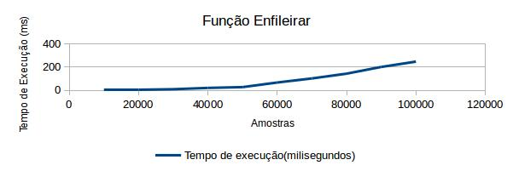
Análise Experimental - Enfileirar
Notes:
<número>

Slide 9
Análise Experimental - Desenfileirar
Amostras | Tempo de Execução (milisegundos)
1000 | 2
10000 | 5
20000 | 14
30000 | 78
40000 | 134
50000 | 250
60000 | 305
70000 | 340
80000 | 397
90000 | 457
100000 | 512
Notes:
<número>

Slide 10
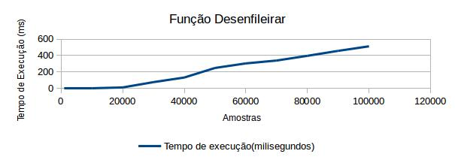
Análise Experimental - Desenfileirar
Notes:
<número>

Slide 11
Análise Experimental – Limpar Fila
Amostras | Tempo de Execução (milisegundos)
1000000 | 3
10000000 | 25
20000000 | 45
30000000 | 60
40000000 | 88
50000000 | 94
60000000 | 111
70000000 | 139
80000000 | 155
90000000 | 192
Notes:
<número>

Slide 12
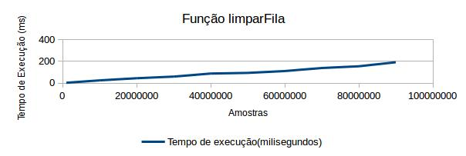
Análise Experimental – Limpar Fila
Notes:
<número>

Slide 13
Análise Experimental – Ordenar
Amostras | Tempo de Execução (milisegundos)
0 | 0
10000 | 599
20000 | 2183
30000 | 4892
40000 | 8901
50000 | 13613
60000 | 19667
70000 | 27756
80000 | 35815
90000 | 45932
100000 | 56515
Notes:
<número>

Slide 14
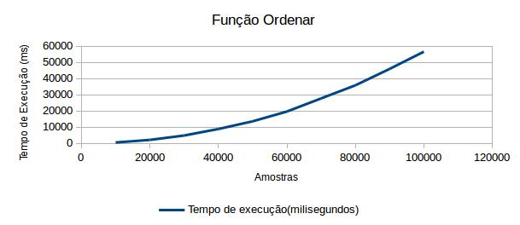
Análise Experimental – Ordenar
Notes:
<número>

